Slide 1
5-2抽样分布
1. χ²分布.
统计量的概率分布称为抽样分布.
设随机变量
独立同分布,且每个
则称随机变量
所服从的分布为自由度为n的
分布.
记为

Slide 2
5-2抽样分布
分布的密度函数为:
其中Γ函数通过积分
来定义.

Slide 3
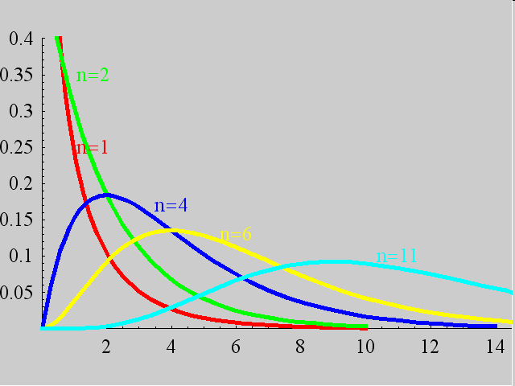
5-2抽样分布

Slide 4
5-2抽样分布
性质1
证

Slide 5
5-2抽样分布

Slide 6
5-2抽样分布
性质2
(此性质可以推广到多个随机变量的情形)

Slide 7
5-2抽样分布
证

Slide 8
5-2抽样分布

Slide 9
5-2抽样分布

Slide 10
5-2抽样分布

Slide 11
5-2抽样分布
2. t 分布.
t 分布又称学生氏(Student)分布.

Slide 12
5-2抽样分布

Slide 13
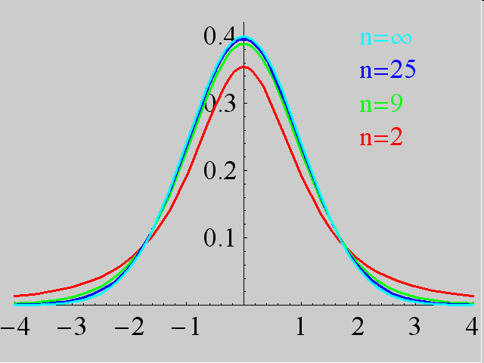
5-2抽样分布
当n充分大时, 其图形类似于
标准正态分布概率密度的图形.

Slide 14
5-2抽样分布
3. F 分布.
其中
称为第一自由度,
称为第二自由度.

Slide 15
5-2抽样分布

Slide 16
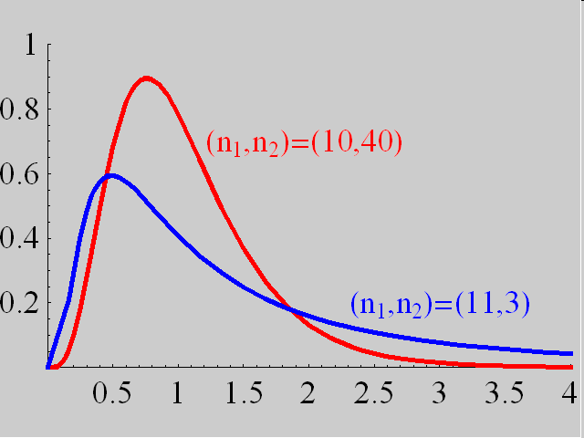
5-2抽样分布

Slide 17
5-2抽样分布
4.正态总体样本均值与样本方差的分布.
①
(1) 样本来自单个正态总体

Slide 18
5-2抽样分布
②
③
④
证 ④

Slide 19
5-2抽样分布

Slide 20
5-2抽样分布
(2) 样本来自两个正态总体
①

Slide 21
5-2抽样分布
②
③

Slide 22
5-2抽样分布
证②
由①知
又因

Slide 23
5-2抽样分布
因它们相互独立，由χ²分布的可加性知
因U和V相互独立，由t分布的定义得

Slide 24
5-2抽样分布
证③
因

Slide 25
5-2抽样分布
例

Slide 26
5-2抽样分布

Slide 27
5-2抽样分布

